Slide 1
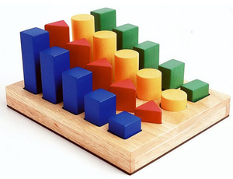
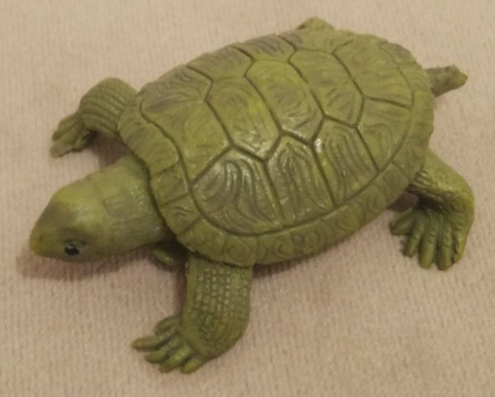
5. prednáška (13.3.2023)
Triediace algoritmy
alebo
tri poučné príbehy o troch obyčajných algoritmoch

Slide 2
Sumarizácia 2. prednášky
Binárne vyhľadávanie v čase O(log n)
má zmysel mať usporiadané prvky v postupnosti
Ako usporiadať prvky/hodnoty postupnosti?
bublinkové triedenie
triedenie výberom
triedenie z 2. sady zadaní ...
Algoritmy sa líšia prístupom k úlohe, ale všetky bežia v čase O(n²), kde n je počet prvkov, ktoré chceme utriediť (usporiadať)
v najhoršom prípade je každý z nich v čase Ω(n²)

Slide 3
Čo sa vlastne dá usporadúvať?
Pozorovanie z cvičení:
nezáleží na tom, čo usporadúvame – stačí, ak pre ľubovoľné 2 prvky (hodnoty) vieme povedať, čo je menšie („má byť skôr v usporiadanej postupnosti“)
metóda porovnaj
porovná prvky na dvoch zadaných indexoch
metóda vymen
vzájomne vymení prvky na dvoch zadaných indexoch
„Odborne“: vieme usporiadať prvky z lineárne usporiadanej množiny
čísla, znakové reťazce, ...

Slide 4
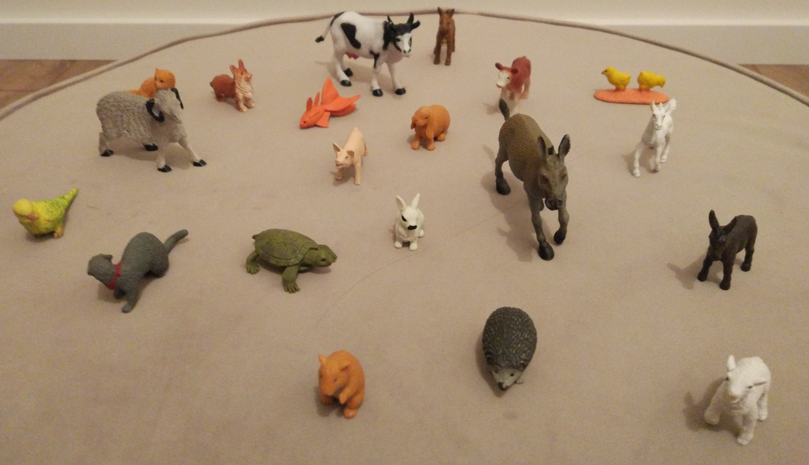
Poďme usporiadať zvieratká

Slide 5
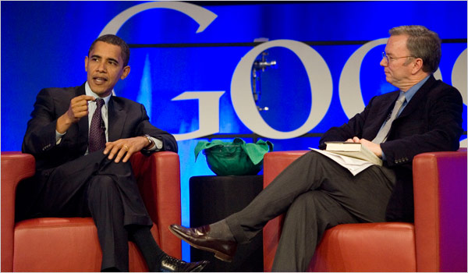
Obama – the sorter
Q: What is the most efficient way to sort a million of 32-bit integers?
A: I think the bubble sort would be the wrong way to go.
Ako sa dá triediť lepšie než v čase O(n²)?

Slide 6
Tony Hoare (1960)

Slide 7
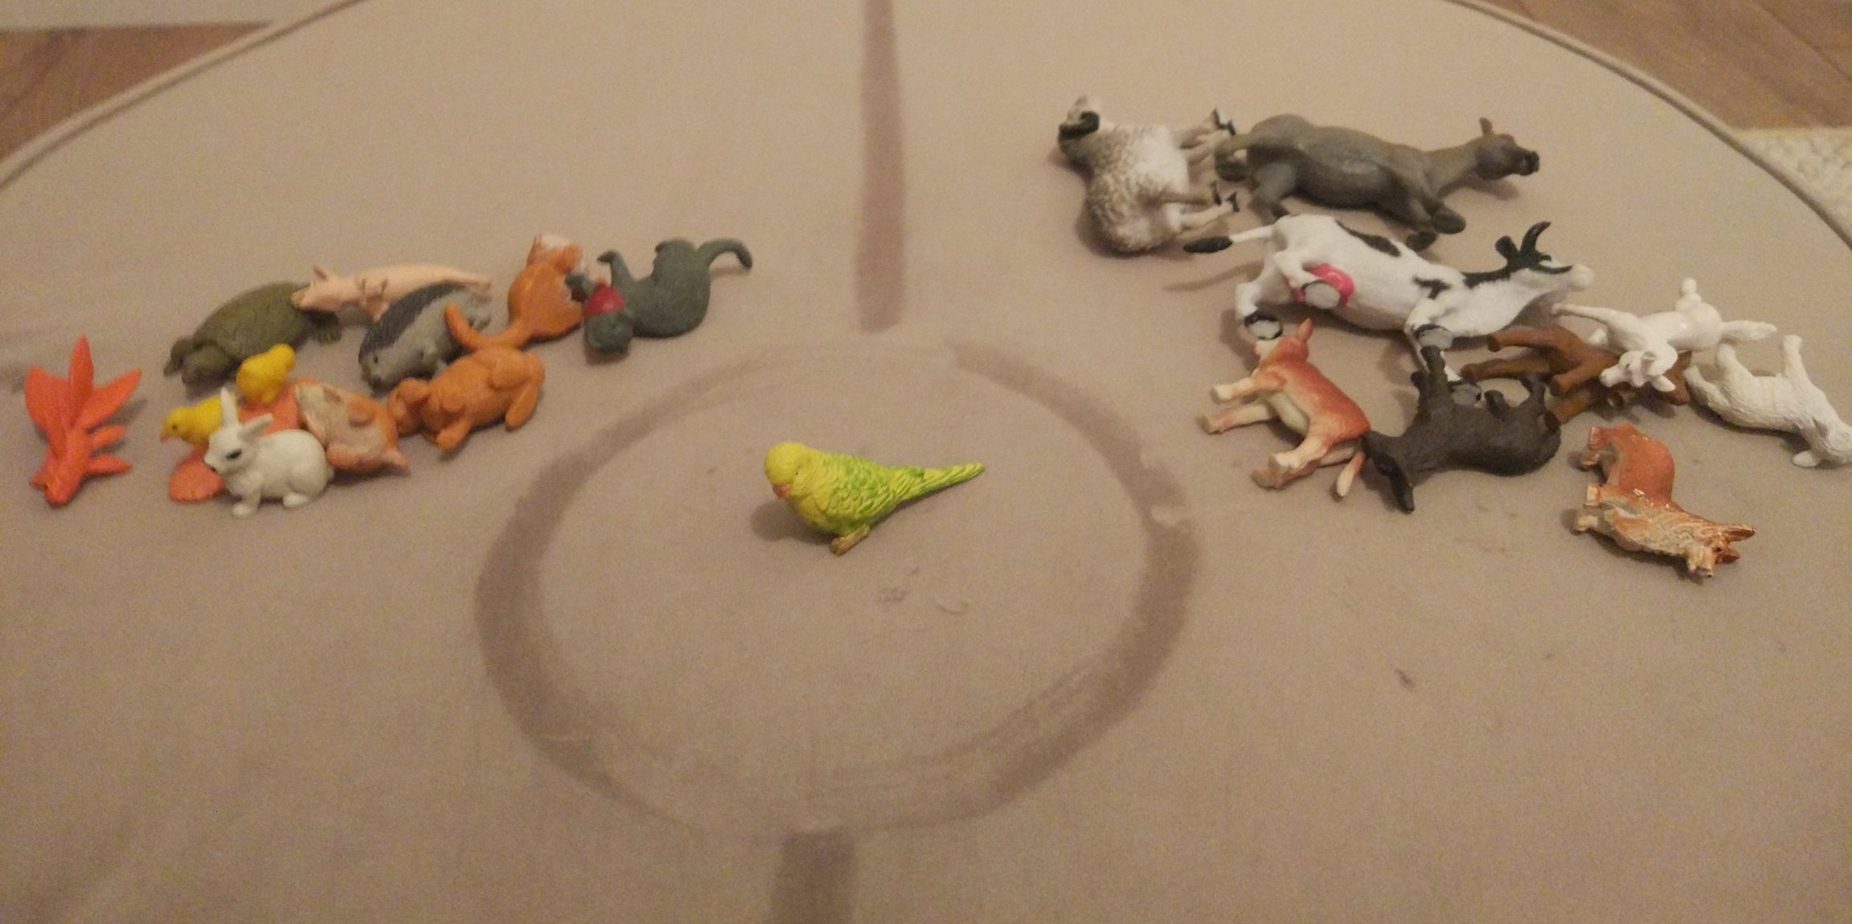
Myšlienka č. 1
rozdeliť si zvieratká na menšie a väčšie
rozdeliť si problém na 2 menšie podproblémy

Slide 8
Myšlienka č. 1
... „a oddelí ľudí jedných od druhých, tak ako pastier oddeľuje ovce od capov. A postaví ovce po svojej pravici, ale capov po svojej ľavici.“ ...
Zoberme posledný prvok (7) ako tzv. pivota...
Postavme čísla menšie ako pivot naľavo od pivota a čísla väčsie alebo rovné ako pivot napravo.
Usporiadajme nejako čísla vľavo a čísla vpravo...
4 | 11 | 10 | 8 | 3 | 7 | 2 | 7
4 | 3 | 2 | 7 | 10 | 7 | 8 | 11

Slide 9
Myšlienka č. 1
< 7
≥ 7
4 | 3 | 2 | 7 | 10 | 7 | 8 | 11
„ľavý podproblém“
„pravý podproblém“
2 | 3 | 4 | 7 | 7 | 8 | 10 | 11

Slide 10
Myšlienka č. 1
< 7
≥ 7
4 | 3 | 2 | 7 | 10 | 7 | 8 | 11
„ľavý podproblém“
„pravý podproblém“
public static void utried(int[] p, int odIdx, int poIdx) {
if (odIdx >= poIdx)
return;
int pivotIdx = rozdel(p, odIdx, poIdx);
utried(p, odIdx, pivotIdx - 1);
utried(p, pivotIdx + 1, poIdx);
}
Preusporiada prvky podpoľa podľa pivota a vráti jeho index v podpoli.

Slide 11
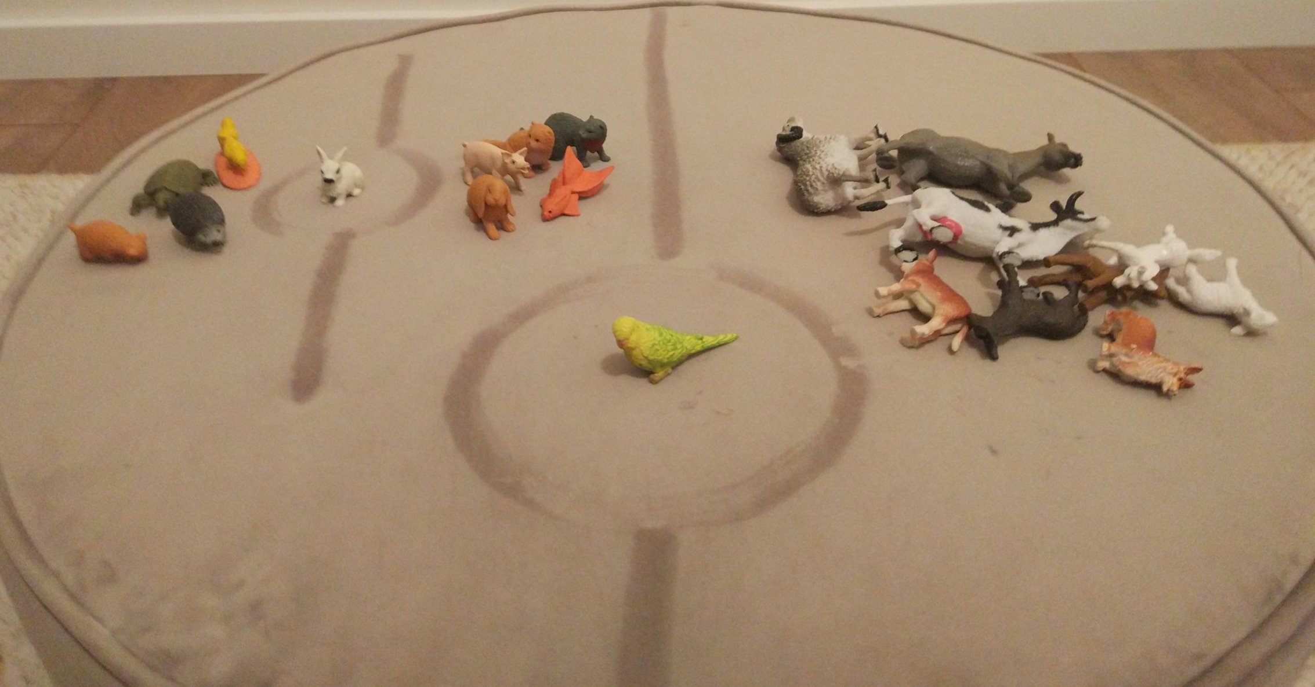
Myšlienka č. 1
aplikujeme rovnaký postup aj na podproblémy

Slide 12
Myšlienka č. 1- ako na to?
< 7
≥ 7
4 | 3 | 2 | 7 | 10 | 7 | 8 | 11
„ľavý podproblém“
„pravý podproblém“
Hlavný problém:
Ako preusporiadať prvky v poli tak, aby prvky naľavo boli menšie a prvky napravo od pivota boli väčšie alebo rovné ako pivot?

Slide 13
Rozdelenie podľa pivota
p
4 | 11 | 10 | 8 | 3 | 7 | 2 | 7
novePole
4 | 3 | 2
int[] novePole = new int[p.length];
int idx = 0;
for (int i = 0; i < p.length - 1; i++)
if (p[i] < pivot) {
novePole[idx] = p[i];
idx++;
}

Slide 14
Rozdelenie podľa pivota
p
4 | 11 | 10 | 8 | 3 | 7 | 2 | 7
novePole
4 | 3 | 2 | 7 | 11 | 10 | 8 | 7
novePole[idx] = pivot;
idx++; for (int i = 0; i < p.length - 1; i++)
if (p[i] >= pivot) {
novePole[idx] = p[i];
idx++;
}

Slide 15
Rozdelenie podľa pivota
Celkom 2 prechody poľom: čas O(n)
Treba použiť pomocné pole...
Dá sa s tým niečo spraviť?
Pozorovanie:
pri „kopírovaní“ ľavej časti platí, že idx <= i, t.j. miesto kam zapisujeme (určené idx), nikdy nepredbehne miesto, ktoré „vyhodnocujeme“ na podmienku, že je menšie ako pivot
Kartičková ukážka...

Slide 16
Rozdelenie bez pomoci
public static int rozdel(int p[], int odIdx, int poIdx) {
int pivot = p[poIdx];
int idx = odIdx;
for (int i = odIdx; i <= poIdx - 1; i++)
if (p[i] < pivot) {
vymen(p, i, idx);
idx++;
}
vymen(p, idx, poIdx);
return idx;
}
Pivota (posledný prvok) vynechávame
Čas O(n)
Namiesto kopírovania vymeníme hodnoty (keďže idx <= i)
Pivota z posledného miesta presunieme tam, kam patrí (za prvky menšie od neho)
Všetky prvky väčšie/rovné ako pivot budú až za idx. Prečo?

Slide 17
QuickSort
< pivot
≥ pivot
4 | 3 | 2 | 7 | 10 | 7 | 8 | 11
„ľavý podproblém“
„pravý podproblém“
static void quickSort(int[] p, int odIdx, int poIdx) {
if (odIdx >= poIdx)
return;
int pivotIdx = rozdel(p, odIdx, poIdx);
quickSort(p, odIdx, pivotIdx - 1);
quickSort(p, pivotIdx + 1, poIdx);
}
Časová zložitosť rozdelenia n prvkov je O(n)

Slide 18
Ako rýchly je QuickSort?
Ideálny scenár: pivot je mediánom
medián je prvok, ktorý je po usporiadaní hodnôt v strede („v polovici“)
metóda rozdel rozdelí problém (pole) na dva podobne veľké podproblémy (podpolia)

Slide 19
QuickSort – ideálny prípad
max. počet vnorení: O(log n)
n
n/2
n/4
n/4
n/2
n/4
n/8
n/8
…
…
n/8
…
n/8
…
n/8
…
n/8
…
n/4
n/8
…
n/8
…
O(n log n)
+
+
+
+
Celková zložitosť rozdeľovania na každej úrovni je dokopy O(n)
=
=
=
O(n)
O(n)
O(n)
O(n)

Slide 20
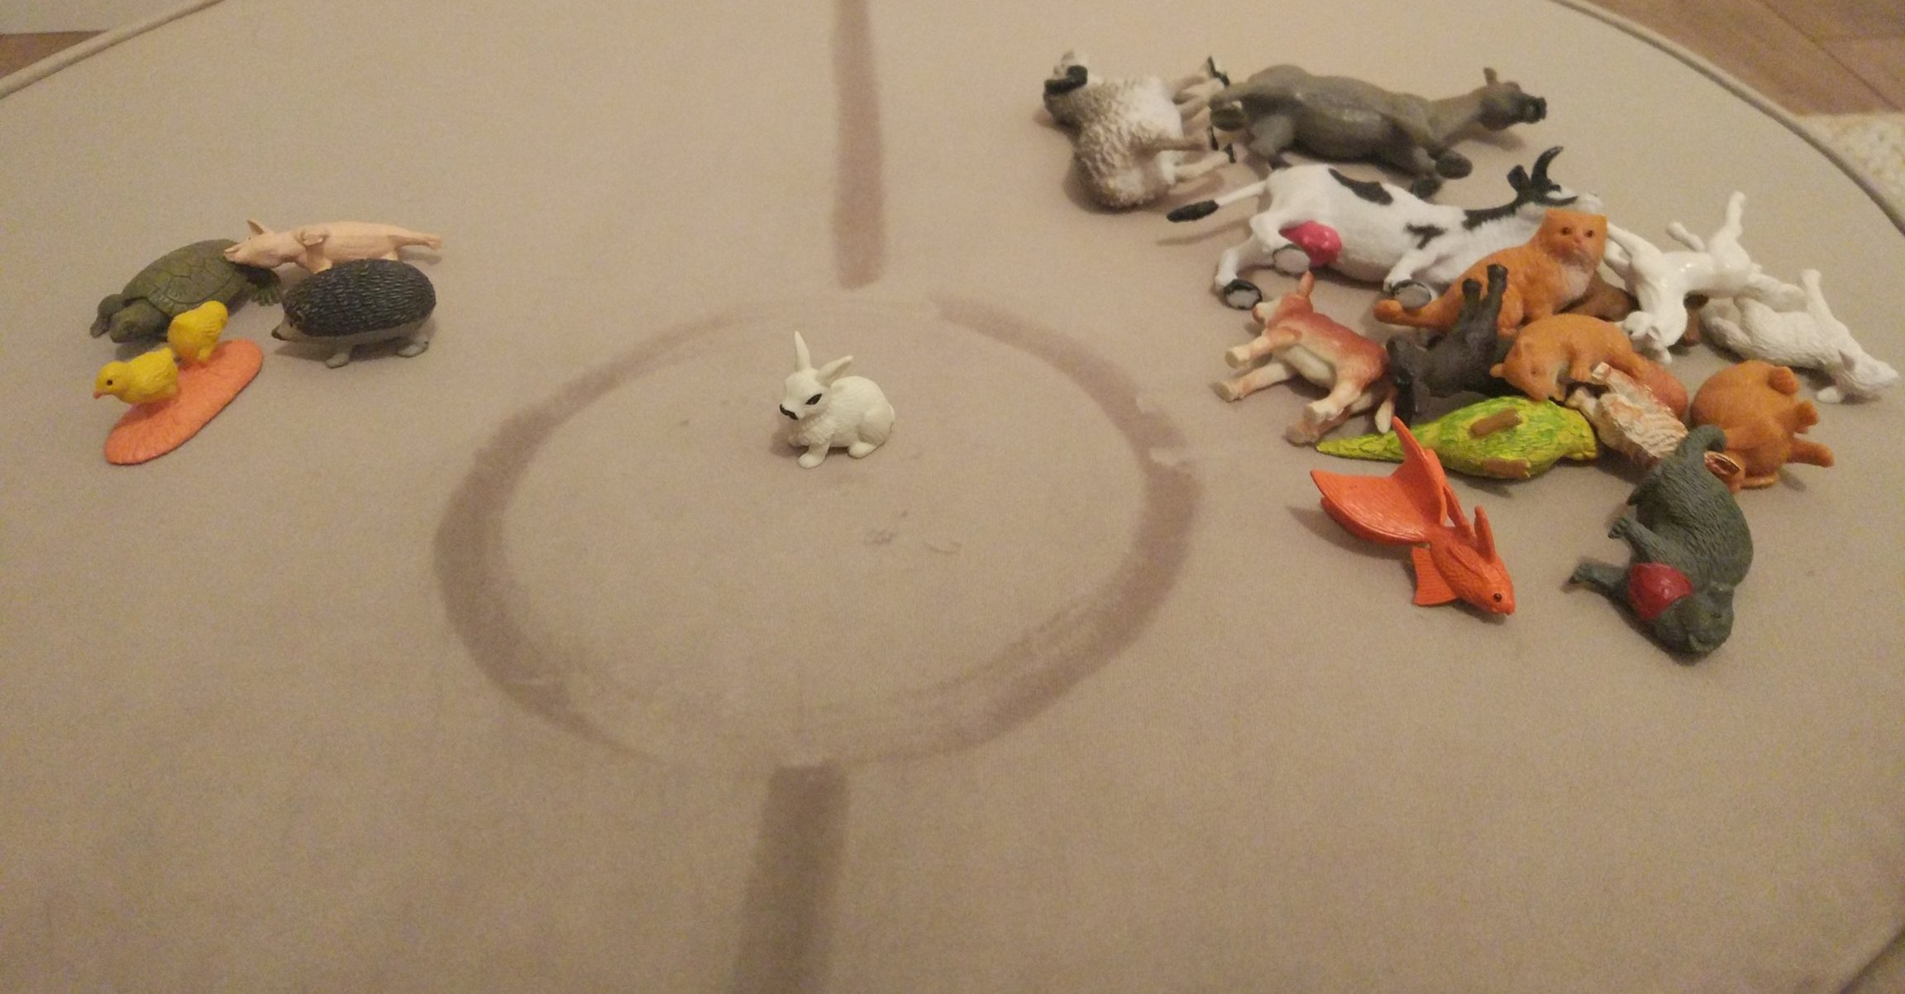
Výber pivota

Slide 21
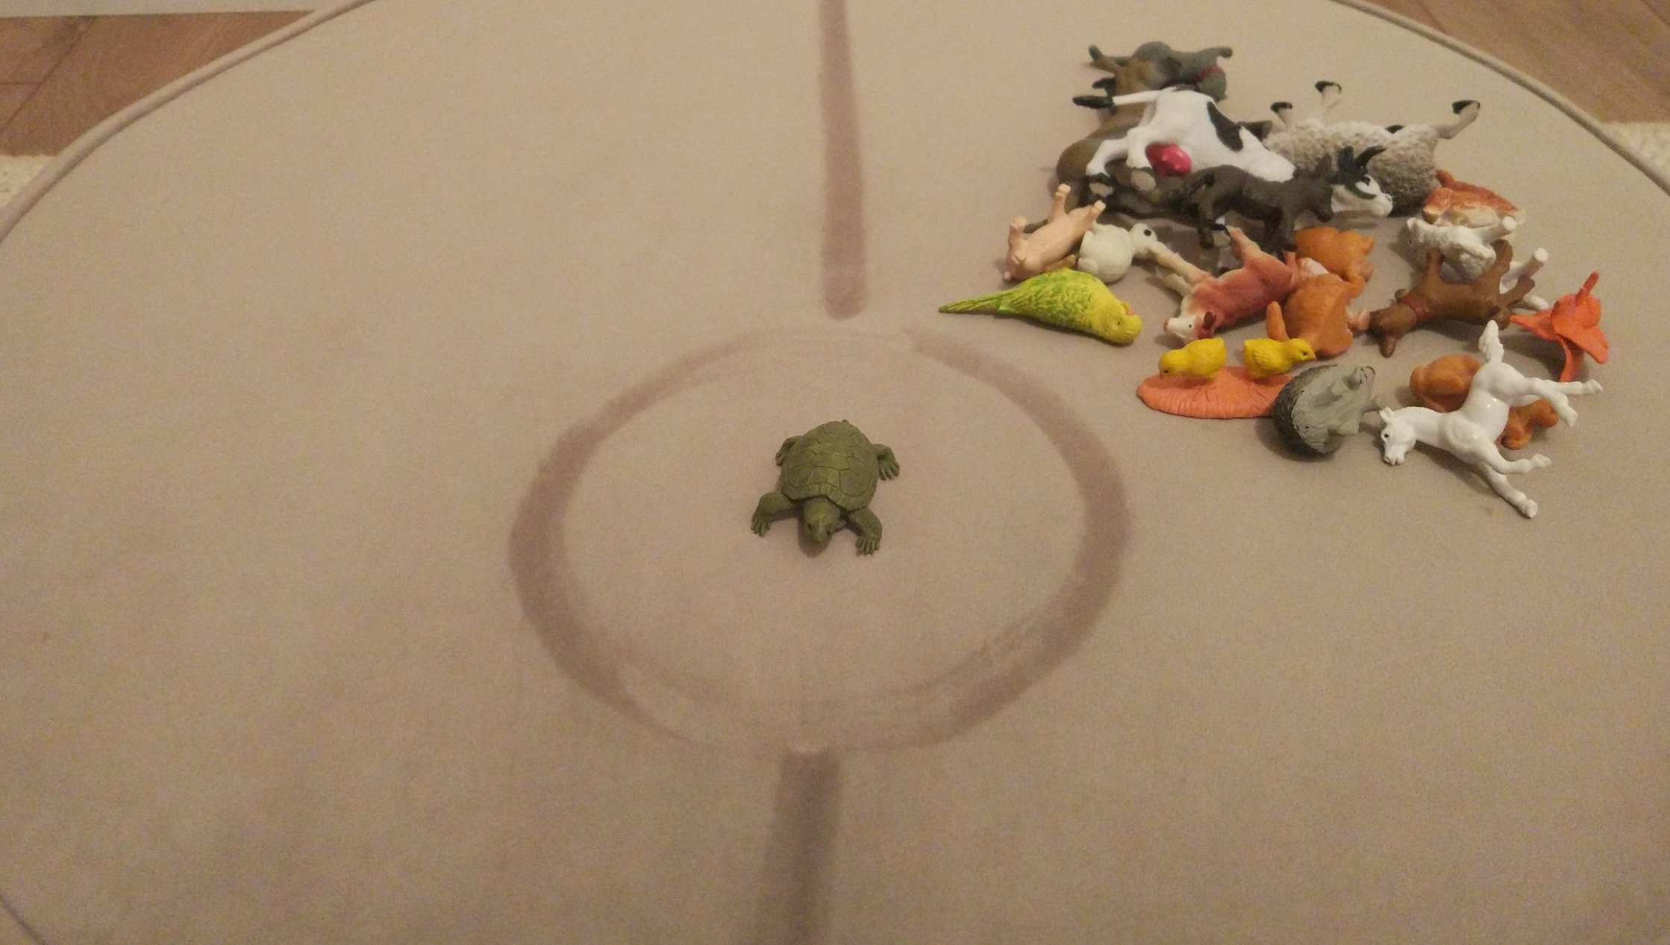
Výber pivota

Slide 22
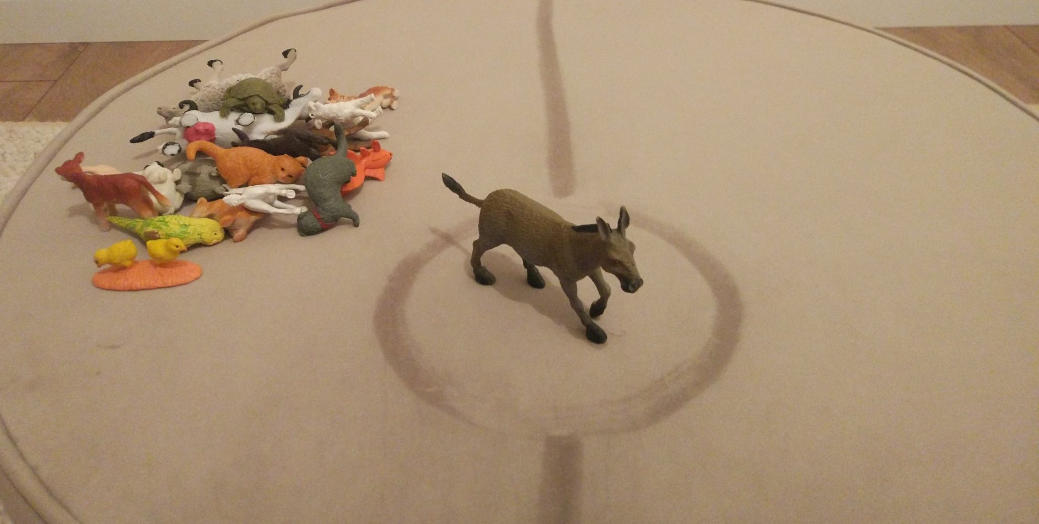
Výber pivota

Slide 23
QuickSort – najhorší prípad
Vstup: usporiadaná postupnosť
ako pivota volíme posledný, t.j. najväčší prvok
rozdelenie v tvare [n-1:pivot:0]
Časová zložitosť:
n + (n-1) + (n-2) + ... + 1 = Θ(n²)
n
n-1
n-2
0
0
n-3
0
…
1
0

Slide 24
QuickSort – sumarizácia
Rekurzívne triedenie založené na myšlienke rozdeliť n-prvkový vstup v čase O(n) na dve skupiny, ktoré sa potom nezávisle utriedia:
ľavá skupina: menšie ako zvolený pivot
pravá skupina: väčšie alebo rovné ako zvolený pivot
Netreba žiadnu pomocnú „pamäť“
Časová zložitosť: „medzi O(n log n) a O(n²)“
Teoretická analýza ukázala, že časová zložitosť je v priemernom prípade:
O(n log n)

Slide 25
QuickSort – a čo ďalej?
Dá sa garantovať čas O(n log n) pre nejaký triediaci algoritmus vždy?
t.j. nielen v priemernom prípade...

Slide 26
J. von Neumann (1945)

Slide 27
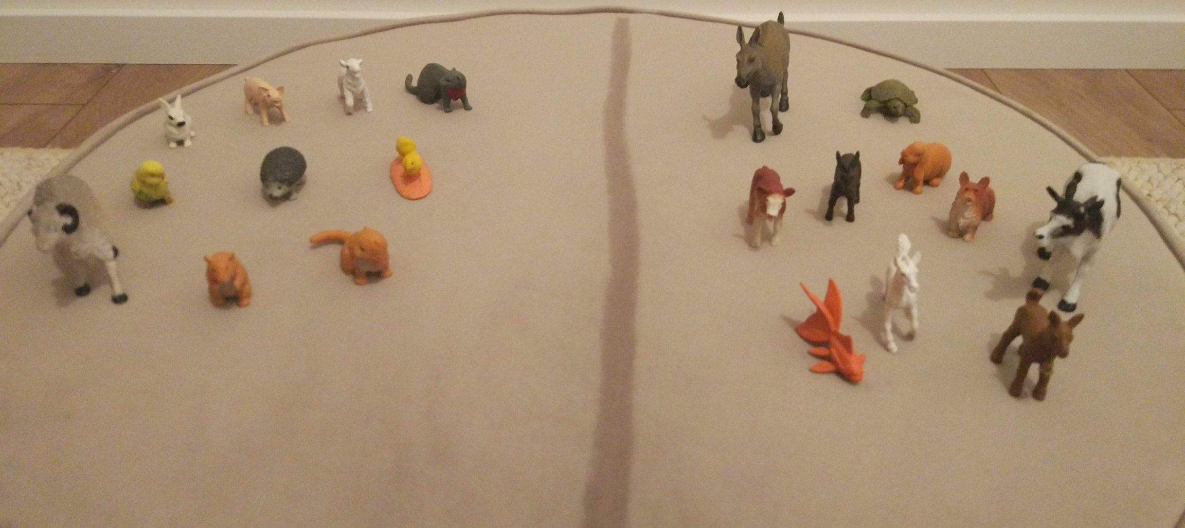
Myšlienka č. 2
rozdeľme si zvieratká presne na polovicu

Slide 28
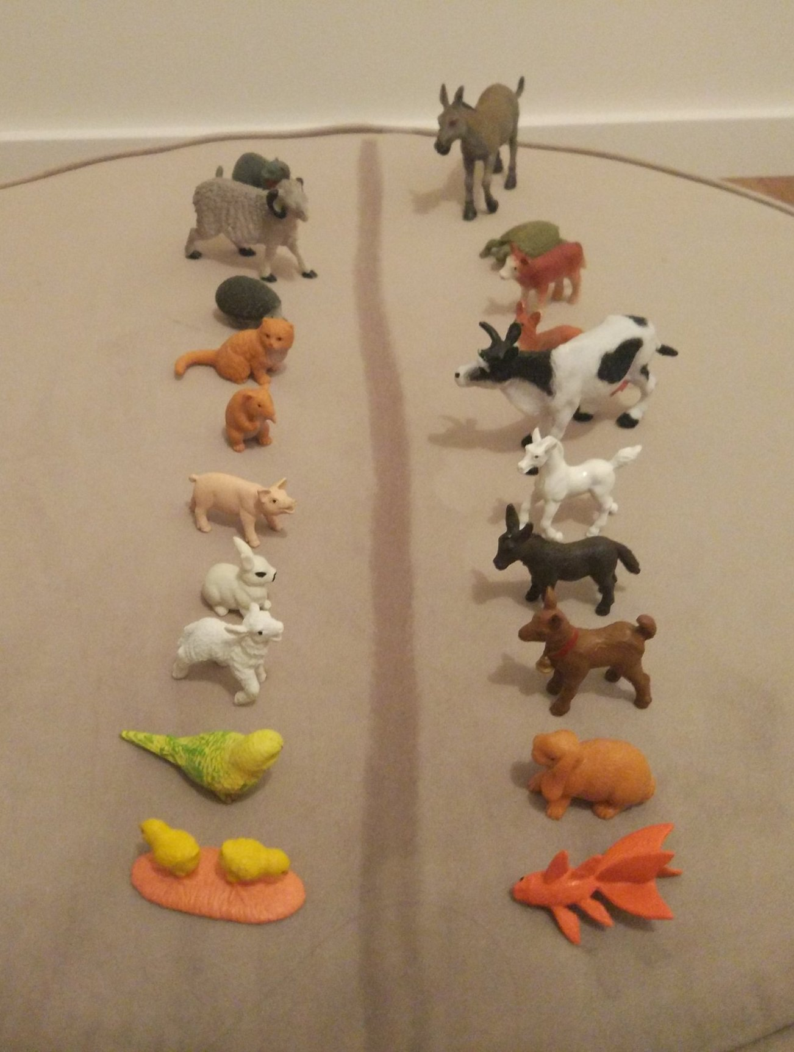
Myšlienka č. 2
usporiadajme obe polovice (rovnakým spôsobom) a spojme výsledok dokopy

Slide 29
Myšlienka č. 2
QuickSort zlyháva pretože pivotizácia negarantuje rozdelenie problému na rovnako veľké podproblémy...
Riešenie: rozdeľme vstup „presne“ na polovicu
4 | 11 | 10 | 8 | 3 | 7 | 2 | 7
„ľavý podproblém“
„pravý podproblém“

Slide 30
Myšlienka č. 2 (MergeSort)
4 | 11 | 10 | 8 | 3 | 7 | 2 | 7
„ľavý podproblém“
„pravý podproblém“
4 | 8 | 10 | 11 | 2 | 3 | 7 | 7
Ako čo najrýchlejšie „zlepiť“ dve usporiadané postupnosti do jednej usporiadanej postupnosti?
Demonštrácia

Slide 31
Zlučovanie
4 | 8 | 10 | 11
Vyber menšiu z hodnôt
2 | 3 | 7 | 7
2
3
4
7
7
8
10
11
Časová zložitosť: O(n)

Slide 32
MergeSort
4 | 11 | 10 | 8 | 3 | 7 | 2 | 7
public static void mergeSort(int[] p, int odIdx, int poIdx) {
if (odIdx == poIdx)
return;
int stredIdx = (odIdx + poIdx) / 2;
mergeSort(p, odIdx, stredIdx);
mergeSort(p, stredIdx + 1, poIdx);
zluc(p, odIdx, stredIdx, poIdx);
}
Utriedime ľavú a pravú časť…
Zlúčime utriedené časti v čase O(n)

Slide 33
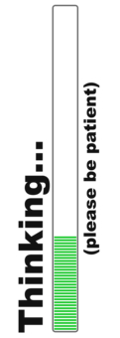
Zlučovanie...
public static void zluc(int[] p, int odIdx, int stredIdx, int poIdx) {
int[] pomocne = new int[poIdx - odIdx + 1];
int idx1 = odIdx; int poIdx1 = stredIdx;
int idx2 = stredIdx + 1; int poIdx2 = poIdx;
int zapisIdx = 0;
while ((idx1 <= poIdx1) && (idx2 <= poIdx2)) {
if (p[idx1] <= p[idx2]) {
pomocne[zapisIdx] = p[idx1]; idx1++; zapisIdx++;
} else {
pomocne[zapisIdx] = p[idx2]; idx2++; zapisIdx++;
}
}
while (idx1 <= poIdx1) {
pomocne[zapisIdx] = p[idx1]; idx1++; zapisIdx++;
}
while (idx2 <= poIdx2) {
pomocne[zapisIdx] = p[idx2]; idx2++; zapisIdx++;
}
System.arraycopy(pomocne, 0, p, odIdx, pomocne.length);
}

Slide 34
Aky rýchly je MergeSort?
Zlučovanie n prvkov trvá O(n):
v každom kroku po O(1) operáciách presunieme jeden prvok postupnosti
Keďže problém delíme na „polovice“ je celková časová zložitosť v každom behu rovnaká ako v ideálnom prípade QuickSortu: O(n log n)
n
n/2
n/4
n/4
n/2
n/4
n/8
n/8
…
…
n/8
…
n/8
…
n/8
…
n/8
…
n/4
n/8
…
n/8
…

Slide 35
MergeSort - sumarizácia
Rekurzívne triedenie založené na myšlienke rozdeliť postupnosť na dve rovnako veľké podpostupnosti, utriediť ich nezávisle a potom v čase O(n) usporiadané podpostupnosti zlúčiť do usporiadanej postupnosti
Čas: O(n log n) ... vždy
Nevýhoda: treba pomocné pole
vylepšenie: vyrobiť pomocné pole len raz (veľkosti n)
Dá sa „zbaviť“ pomocného poľa?
Áno, ale to už je poriadne iný príbeh ...

Slide 36
MergeSort – a čo ďalej?
Existuje triediaci algoritmus, ktorý:
má časovú zložitosť O(n log n),
nepotrebuje pomocné pole,
učí sa na štandardných kurzoch o algoritmoch?

Slide 37
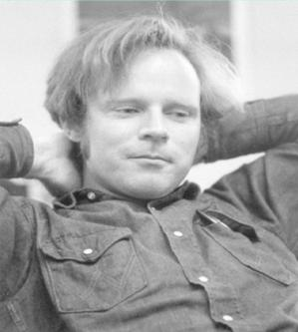
J.W.J.Williams a R.W.Floyd (1964)

Slide 38
Myšlienka č. 3
Zabudnime na triedenie...
Binárna halda (binary heap) je:
takmer úplný binárny strom
pre každý uzol (s výnimkou koreňa) platí, že jeho rodič obsahuje väčšiu alebo rovnakú hodnotu
Trees are back!

Slide 39
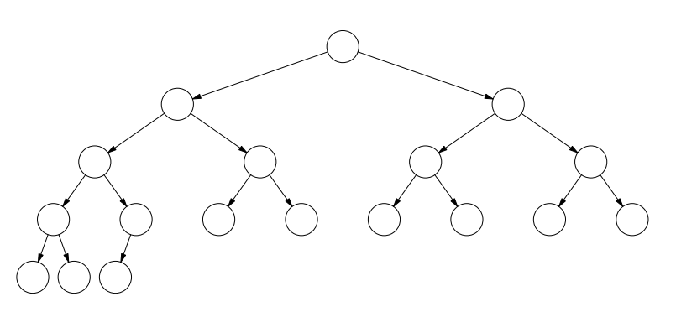
Takmer úplný binárny strom
T.Ú.B.S. je binárny strom, v ktorom:
všetky úrovne (s výnimkou poslednej) musia byť plné
na poslednej úrovni sú všetky listy „čo najviac vľavo“
O(log n)
Listy na poslednej úrovni sú čo najviac vľavo

Slide 40
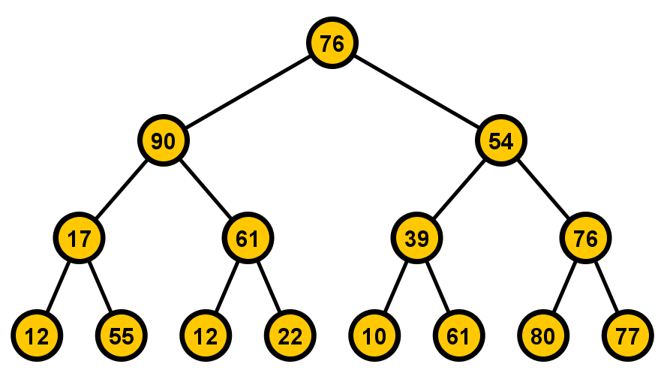
Takmer úplny bin. strom v poli
0
1
2
3
4
5
6
7
8
9
10
11
12
13
14
0 | 1 | 2 | 3 | 4 | 5 | 6 | 7 | 8 | 9 | 10 | 11 | 12 | 13 | 14
76 | 90 | 54 | 17 | 61 | 39 | 76 | 12 | 55 | 12 | 22 | 10 | 61 | 80 | 77

Slide 41
Takmer úplny bin. strom v poli
0
1
2
3
4
5
6
7
8
9
10
11
12
13
14
Uzol na indexe i, má:
ľavého syna na indexe 2i+1
pravého syna na indexe 2i+2

Slide 42
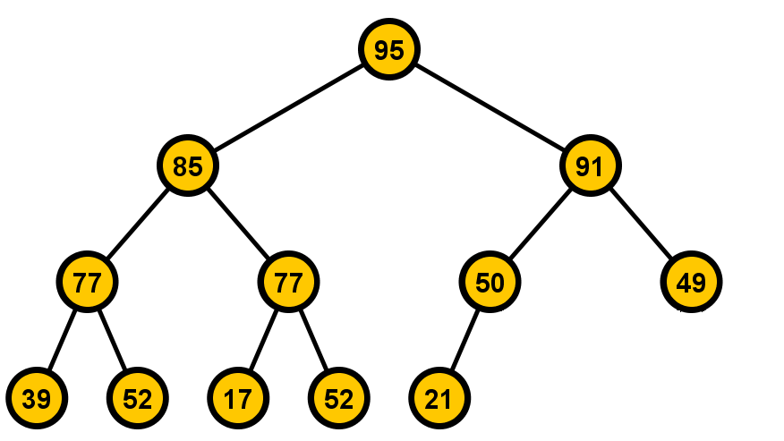
Takmer úplné binárne stromy
Vlastnosti:
logaritmická výška
ide ich „efektívne“ uložiť v poli
na každé n-prvkové pole môžeme pozerať ako na nejaký takmer úplný binárny strom, ktorý je uložený v tomto poli

Slide 43
Halda (Heap)
Binárna halda je:
takmer úplný binárny strom
pre každý uzol (s výnimkou koreňa) platí, že jeho rodič obsahuje väčšiu alebo rovnakú hodnotu

Slide 44
Vlastnosti haldy
V koreni (pod)stromu je vždy maximum z hodnôt v strome
≤
≥
≤
≥
≤
≥
≤
≥
≤
≥
≤

Slide 45
Halda zvierat

Slide 46
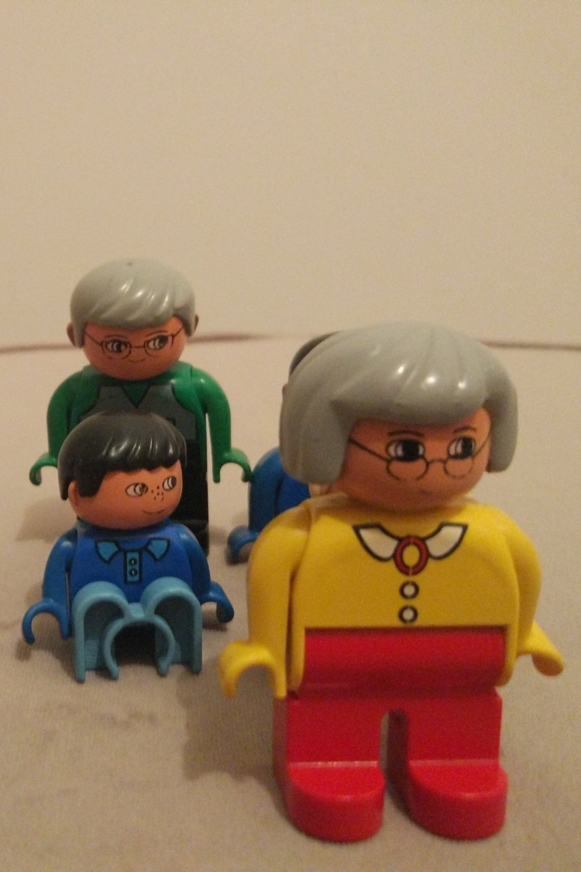
Ako sa vyrábajú haldy?
Ako ľubovoľný takmer úplný binárny strom prerobiť na haldu obsahujúcu tie isté hodnoty?
alebo problém hromadnej fotografie...

Slide 47
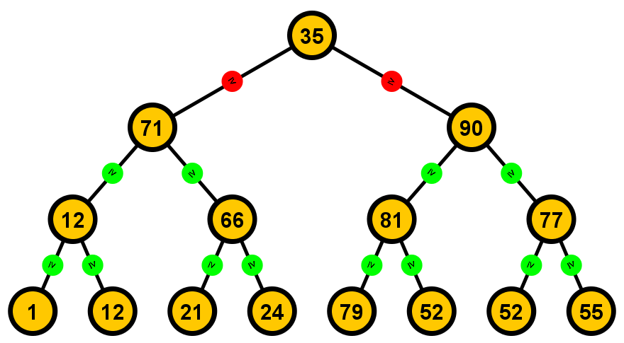
Ako strom prerobiť na haldu?
Riešime jednoduchší problém:
strom je skoro halda – jediný „narušiteľ“ vlastnosti „byť haldou“ je koreň...
„Narušiteľ“

Slide 48
Ako strom prerobiť na haldu?
Vymeňme narušiteľa s väčším z jeho synov:
v koreni bude najväčšia hodnota (to chceme)
„problém“ posunieme pod podstromu, kde bol väčší syn
Výmena...

Slide 49
Haldovací algoritmus
void uhalduj(int[] p, int narusitelIdx, int poslednyIdx) {
while (true) {
int najvacsiIdx = narusitelIdx;
int lavySynIdx = narusitelIdx * 2 + 1;
int pravySynIdx = narusitelIdx * 2 + 2;
if ((lavySynIdx <= poslednyIdx) && (p[lavySynIdx] > p[najvacsiIdx]))
najvacsiIdx = lavySynIdx;
if ((pravySynIdx <= poslednyIdx) && (p[pravySynIdx] > p[najvacsiIdx]))
najvacsiIdx = pravySynIdx;
if (najvacsiIdx == narusitelIdx)
break;
vymen(p, narusitelIdx, najvacsiIdx);
narusitelIdx = najvacsiIdx;
}
}
=
p.length-1
Kto z nich je najväčší?
narusitelIdx
lavySynIdx
pravySynIdx
Ak je potenciálny „narušiteľ“ nie menší ako jeho synovia, môžeme skončiť…
„Narušiteľa“ vymeníme s väčším zo synov...

Slide 50
Haldovací algoritmus
Časová zložitosť:
každý krok (iterácia while cyklu) je O(1)
každým krokom „narušiteľa“ posunieme o úroveň nižšie
„narušiteľ“ prestane byť „narušiteľom“ najneskôr vtedy, keď sa stane listom
n-prvková halda má nanajvýš O(log n) úrovní
O(log n)

Slide 51
Ako prerobiť strom na haldu?
Fakty:
každý podstrom haldy je halda... (rekurzia)
v logaritmickom čase vieme opraviť haldu s „narušiteľom“ haldovosti v koreni
Riešenie:
budujeme haldu zdola-nahor
po tom, čo sú ľavý aj pravý podstrom (rekurzívne) prerobené na haldy, jediný možný „narušiteľ“ je v koreni...
Demonštrácia

Slide 52
Haldujeme celý strom!
Vylepšenie: p.length / 2
void vytvorHaldu(int[] p) {
for (int korenIdx = p.length - 1; korenIdx >= 0; korenIdx--)
uhalduj(p, korenIdx, p.length - 1);
}
Postupne od najmenších podstromov haldujeme celý strom (všetky podstromy s koreňom väčším ako korenIdx sú už halda)
Časová zložitosť:
n-krát uhaldovanie v O(log n) = O(n log n)
detailnejšou analýzou (na cvičeniach?) možno ukázať, že zložitosť celého haldovania je dokonca O(n)
„haldujeme od koreňa“ veľa stromov s malou výškou a málo stromov s veľkou výškou...

Slide 53
Od haldovania k triedeniu
Fakty o halde:
v koreni je vždy maximum z hodnôt
Triediaci algoritmus (idea):
vyber koreň haldy (maximum z hodnôt) a zober ho ako posledný prvok usporiadanej postupnosti
do koreňa haldy daj prvok haldy s najväčším indexom a zmenši haldu o 1
ak tento prvok naruší vlastnosť byť haldou, tak je to „narušiteľ“ v koreni – toto vieme riešiť v logaritmickom čase...
usporiadaj zvyšné prvky v halde rovnakým spôsobom

Slide 54
HeapSort
public static void heapSort(int[] p) {
vytvorHaldu(p);
for (int i = p.length - 1; i > 0; i--) {
vymen(p, 0, i);
uhalduj(p, 0, i - 1);
}
}
Vytvoríme z hodnôt v poli haldu: O(n)
Vymeníme koreň s „posledným“ prvkom haldy: O(1)
Výmena možno narušila haldu v koreni, preto ju skúsime opraviť: O(log n)
Veľkosť haldy po každom kroku zmenšujeme
Celkový čas:
O(n) + n .O(log n) = O(n) + O(n log n) = O(n log n)

Slide 55
HeapSort – sumarizácia
Triedenie využívajúce údajovú štruktúru binárna halda, ktorú možno efektívne reprezentovať v poli
Celkový čas: O(n log n)
Netreba pomocné pole
Halda a jej modifikácie sa využívajú aj pri iných algoritmoch a údajových štruktúrach...
napr. implementácia prioritného radu

Slide 56
Sumarizácia
QuickSort - priemerný čas O(n log n)
najhorší prípad O(n²), existuje verzia garantujúca O(n log n)
najčastejšie používaný v praxi
T. Hoare, 1960
MergeSort – čas O(n log n), treba pomocné pole
princíp sa používa v databázach pri triedeniach na disku
J. von Neumann, 1945
HeapSort – čas O(n log n)
J.W.J. Williams, 1964
Problém triedenia porovnávaním je Ω(n log n) - O(n log n) nie je možné asymptoticky zlepšiť...

Slide 57
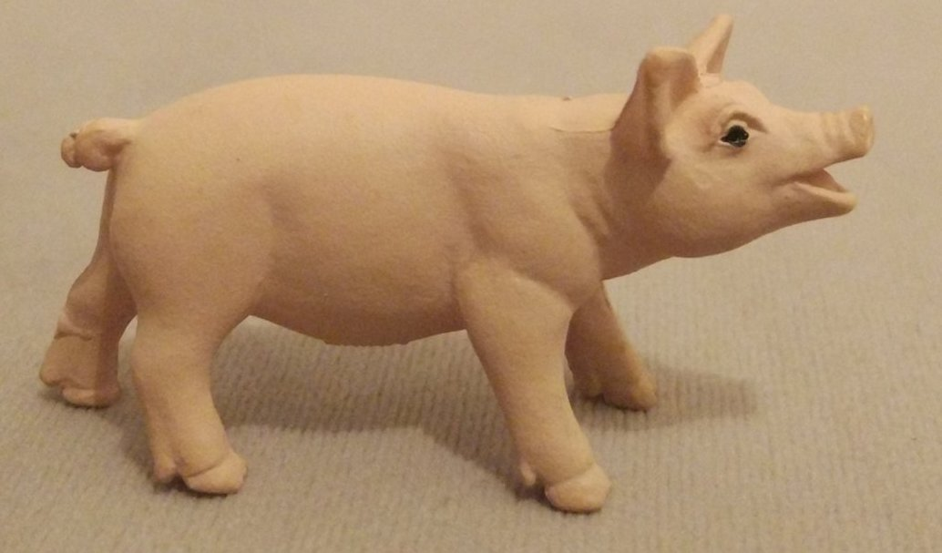
Ako som usporiadal zvieratká
malé, stredné a veľké
20 zvieratiek = malá veľkosť vstupu
asymptotická zložitosť (... n>n₀ ...)
malé vstupy na demonštráciu algoritmov

Slide 58
Čo sa skrýva za Arrays.sort
(z dokumentácie Javy) Implementation note: The sorting algorithm is a Dual-Pivot Quicksort by Vladimir Yaroslavskiy, Jon Bentley, and Joshua Bloch. This algorithm offers O(n log(n)) performance on many data sets that cause other quicksorts to degrade to quadratic performance, and is typically faster than traditional (one-pivot) Quicksort implementations.

Slide 59
Quicksort vs. Heapsort
Prečo sa používa Quicksort ak má Heapsort zaručený čas O(n log n)?
Počet výmen:
Quicksort – nerobí zbytočné výmeny
Heapsort – vymieňa aj v usporiadanom poli
Randomized Quicksort – nie je závislý od distribúcie prvkov na vstupe
Quicksort worst case je zriedkavé
Mergesort, Heapsort majú svoje aplikácie

Slide 60
ak nie sú otázky...
Ďakujem za pozornosť!

